Slide 1



Slide 2







Cientista da computação e programador PHP fullstack há mais de 6 anos.
Quem sou eu?
Especializado em plataformas de e-commerce.
Já trabalhei com Asp e C# .Net e hoje também me aventuro com desenvolvimento de apps mobile.
Michel Lima
Desenvolvedor na Mundipagg.
Gamer nas horas vagas.
Notes:
Aumentar tamanho

Slide 3

Depuração em PHP.
O que você usa?

Slide 4
Motivação
Notes:
<número>

Slide 5
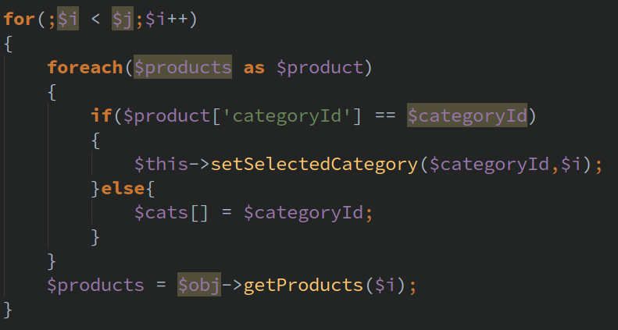

Tudo ok, até você encontrar um desses
Notes:
<número>

Slide 6

Notes:
<número>

Slide 7
Depurando suas aplicações com Xdebug

Slide 8


Slide 9
Xdebug, o que é?
Instalando e configurando o Xdebug.
Configurando o PHP Storm.
Depurar um código ao vivo.
Conteúdo

Slide 10
Xdebug, o que é?
“É uma extensão para PHP que fornece funcionalidades de trace, depuração, informações para profiling, alocação de memória e análise de execução de scripts.”
(Fonte: Xdebug.org)
Notes:
<número>

Slide 11
Ver o código rodando linha a linha em tempo real.
Ter controle do que está em memória.
Economizar horas na tentativa de entender códigos complexos/mal feitos.
Enxergar gargalos.
Vantagens em utilizar o Xdebug
Notes:
<número>

Slide 12
PHP >=7.0
Servidor APACHE com módulo PHP.
Acesso à internet.
Privilégios de administrador do sistema
PHP Storm(opcional).
O que vamos precisar
Notes:
<número>

Slide 13
Instalando e configurando

Slide 14
Instalando o módulo do Xdebug para PHP
sudo apt-get install php-xdebug
Notes:
<número>

Slide 15
Php --version
Criar o arquivo info.php na pasta pública do Apache
Colar o seguinte código:
<?php phpinfo();
Acessar localhost/info.php
Verificando instalação do PHP
Notes:
<número>

Slide 16
Copiar o conteúdo do phpinfo() e colar no form da seguinte url:
http://xdebug.org/wizard.php
Seguir o passo a passo
Enviar conteúdo do phpinfo()
Notes:
<número>

Slide 17
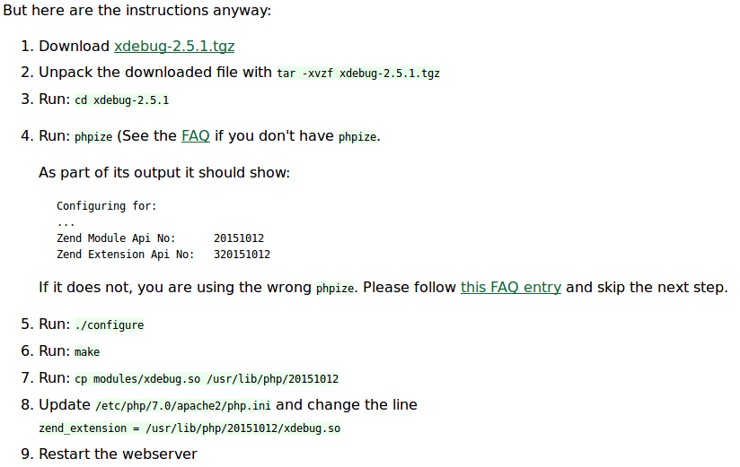
Notes:
Slide opcional
<número>

Slide 18
Adicionar o seguinte código ao php.ini
[XDebug]
zend_extension = /usr/lib/php/20151012/xdebug.so
;; Only Zend OR (!) XDebug
xdebug.remote_enable=true
xdebug.remote_host=localhost
xdebug.remote_port=9000
xdebug.remote_handler=dbgp
xdebug.idekey=PHPSTORM
xdebug.profiler_enable=1
xdebug.profiler_output_dir="<AMP home\tmp>"
Notes:
<número>

Slide 19
Configurando o PHP Storm

Slide 20
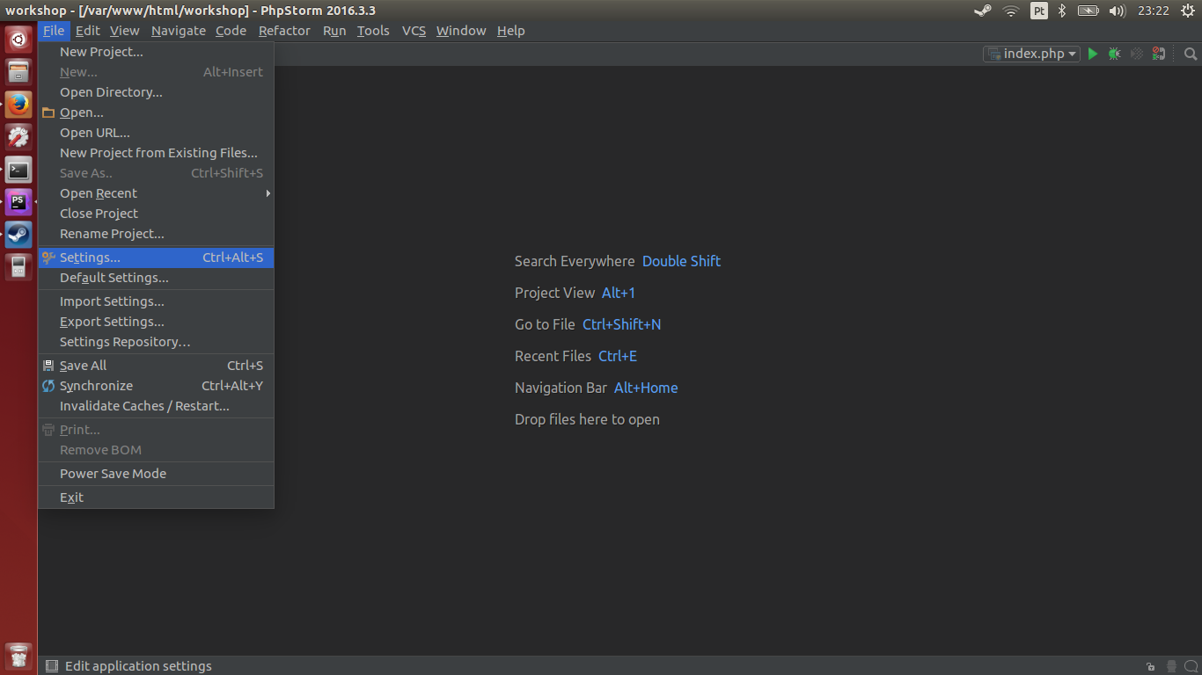
Configurando o PHP Storm
Notes:
<número>

Slide 21
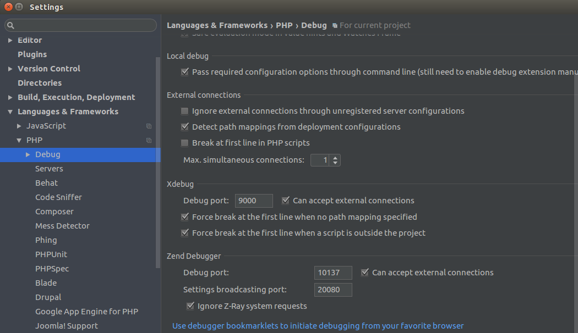
Configurando o PHP Storm
Notes:
<número>

Slide 22
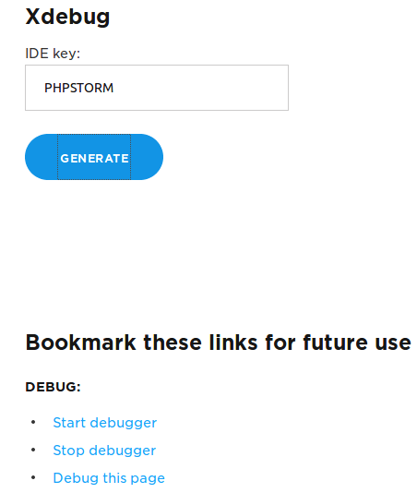
Criando bookmarks
Notes:
<número>

Slide 23
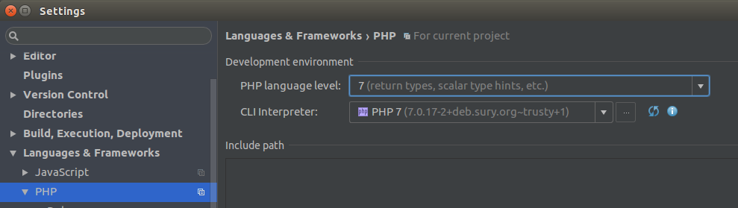
Configurando o PHP Storm
Notes:
<número>

Slide 24
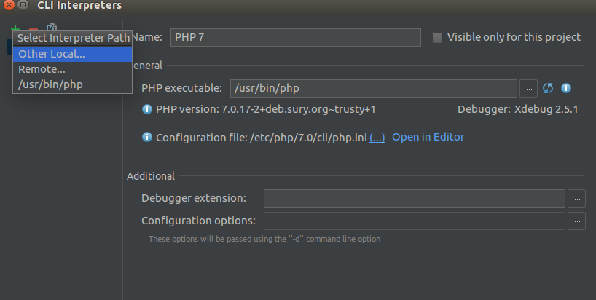
Configurando o PHP Storm
Notes:
<número>

Slide 25

Mãos à obra
Notes:
<número>

Slide 26

Habilitando listener
Notes:
<número>

Slide 27
Acessar localhost/seuprojeto
Clicar em start debugger(link salvo nos favoritos)
Recarregar página e começar a depurar.
Começar depuração
Notes:
<número>

Slide 28
Em poucos minutos, sem conhecimento prévio, dominamos um código de ponta a ponta tomando ciência de tudo o que é executado, tornando possível sua manutenção de maneira muito mais eficaz.
Conclusão
Notes:
<número>

Slide 29
Dúvidas
Notes:
<número>

Slide 30
E-mail: michel.lima@mundipagg.com
github: michelpl
twitter: Michel_PL
Contato
Notes:
<número>

Slide 31
Obrigado! :)

